Slide 1
Final competition Tracking
組員: 鄧書桓、陳緯翰
日期: 1/5

Slide 2
Contribution

Slide 3
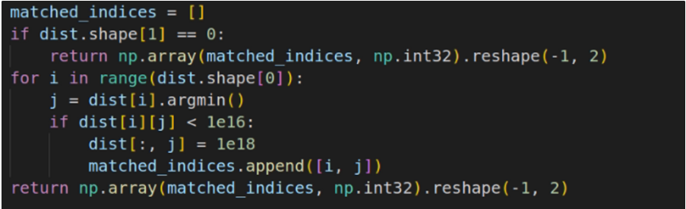
Greedy Algorithm
參考程式內已有的Hungarian Algorithm ，先找到每列中的最小值，並且該值需小於1e16才當作有匹配到，接著，將該位置的整行調整成1e18，以此來避免多對一的情況發生。

Slide 4
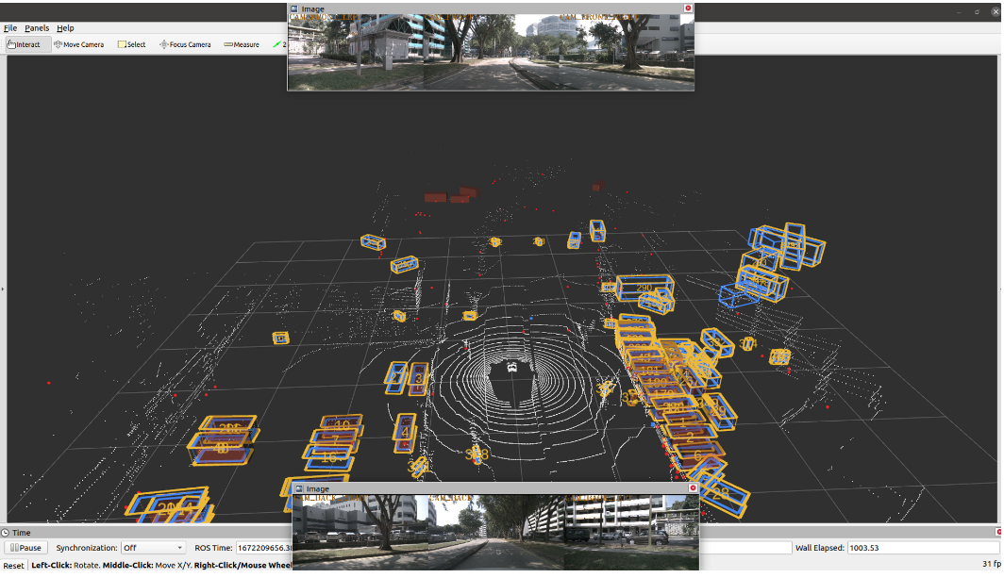
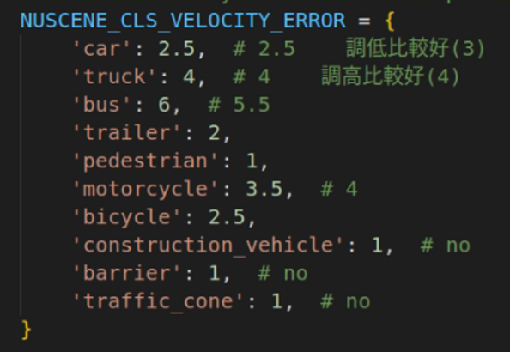
Velocity Error

Slide 5
Problems and Solutions

Slide 6
Greedy Algorithm
原先版本:
根據貪婪演算法的局部最佳解概念，直接取出每列的最小值當作追蹤到的點。
結果:
會導致相同的id被算兩次，造成多對一的現象，導致AMOTA的值過低。

Slide 7
Thank you

